Slide 1
Введение.
Методология научных исследований и академическое письмо
Разумова Юлия Викторовна, д.э.н., профессор
Целевая аудитория: аспиранты и магистранты всех курсов обучения, научные руководители

Slide 2
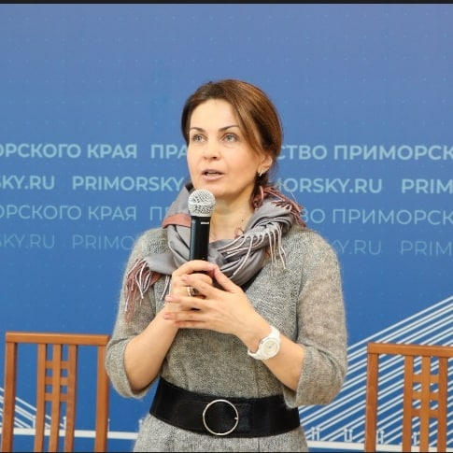
Добрый день!
Знакомимся !
Разумова Юлия Викторовна,
Д.э.н., доцент, профессор кафедры экономики и управления ВВГУ
1998 г –защита кандидатской диссертации
2010 г –защита докторской диссертации

Slide 3
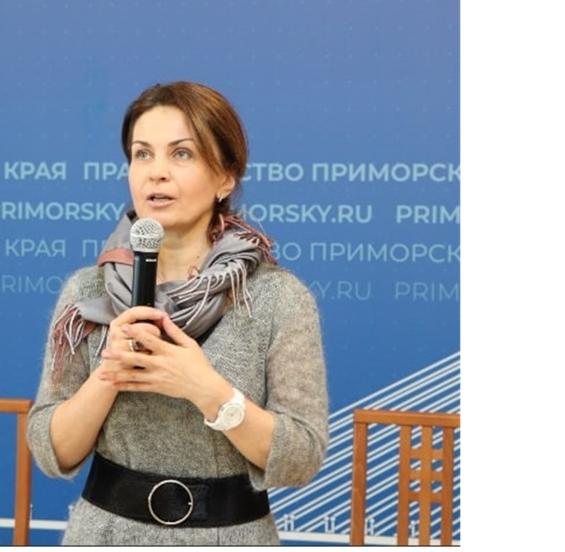
Добрый день!
Знакомимся !
Разумова Юлия Викторовна,
Д.э.н., доцент, профессор кафедры экономики и управления ВГУЭС
7 лет руководства магистерской образовательной программой «Экономика фирмы и отраслевых рынков», ДВФУ
28 лет
65 публикации в Elibrary, из них 28 опубликовано в журналах, реферируемых ВАК. Индекс Хирша 5. 7 публикаций на англ. яз., 2 в Scopus.
24 магистранта подготовили диссертации под моим руководством и успешно защитили

Slide 4
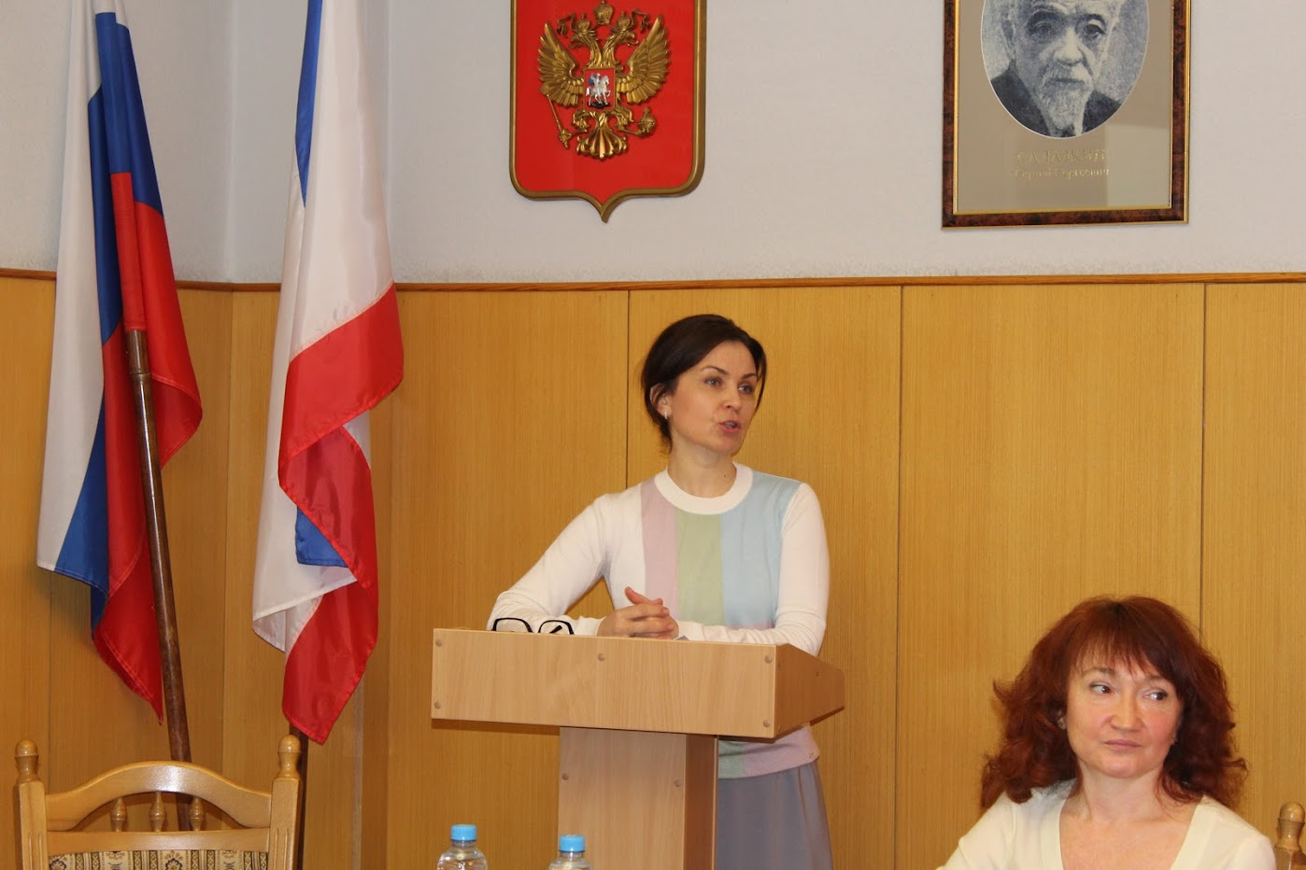
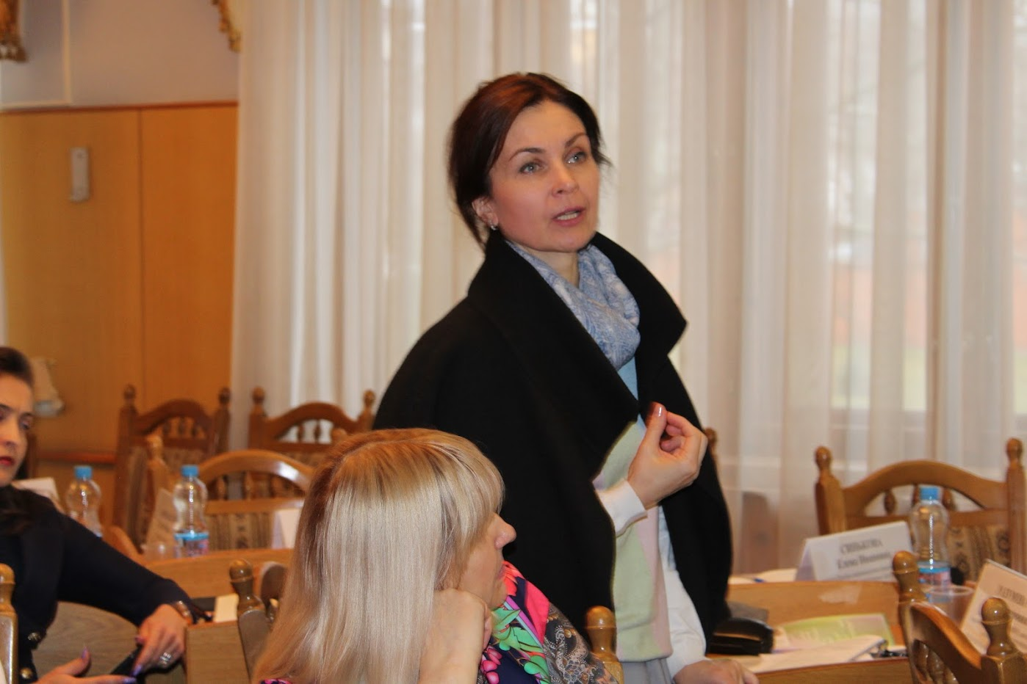

Slide 5
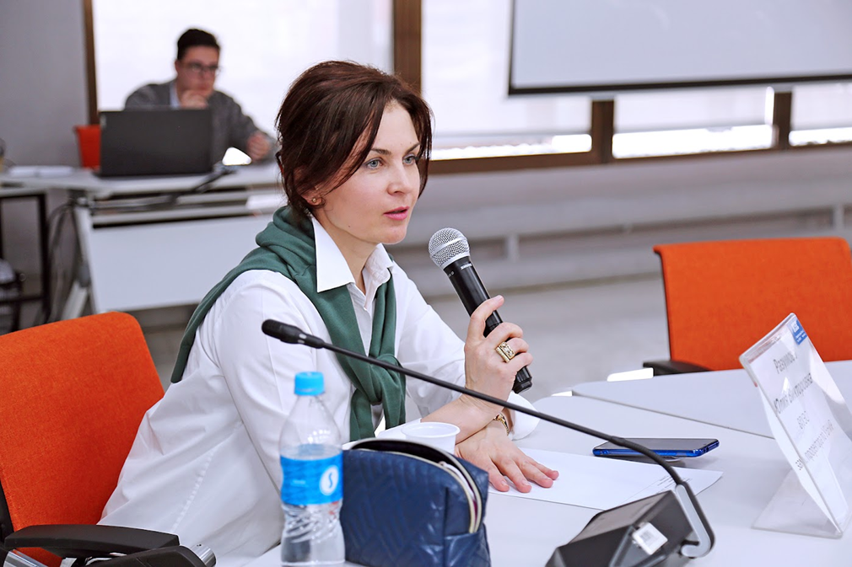
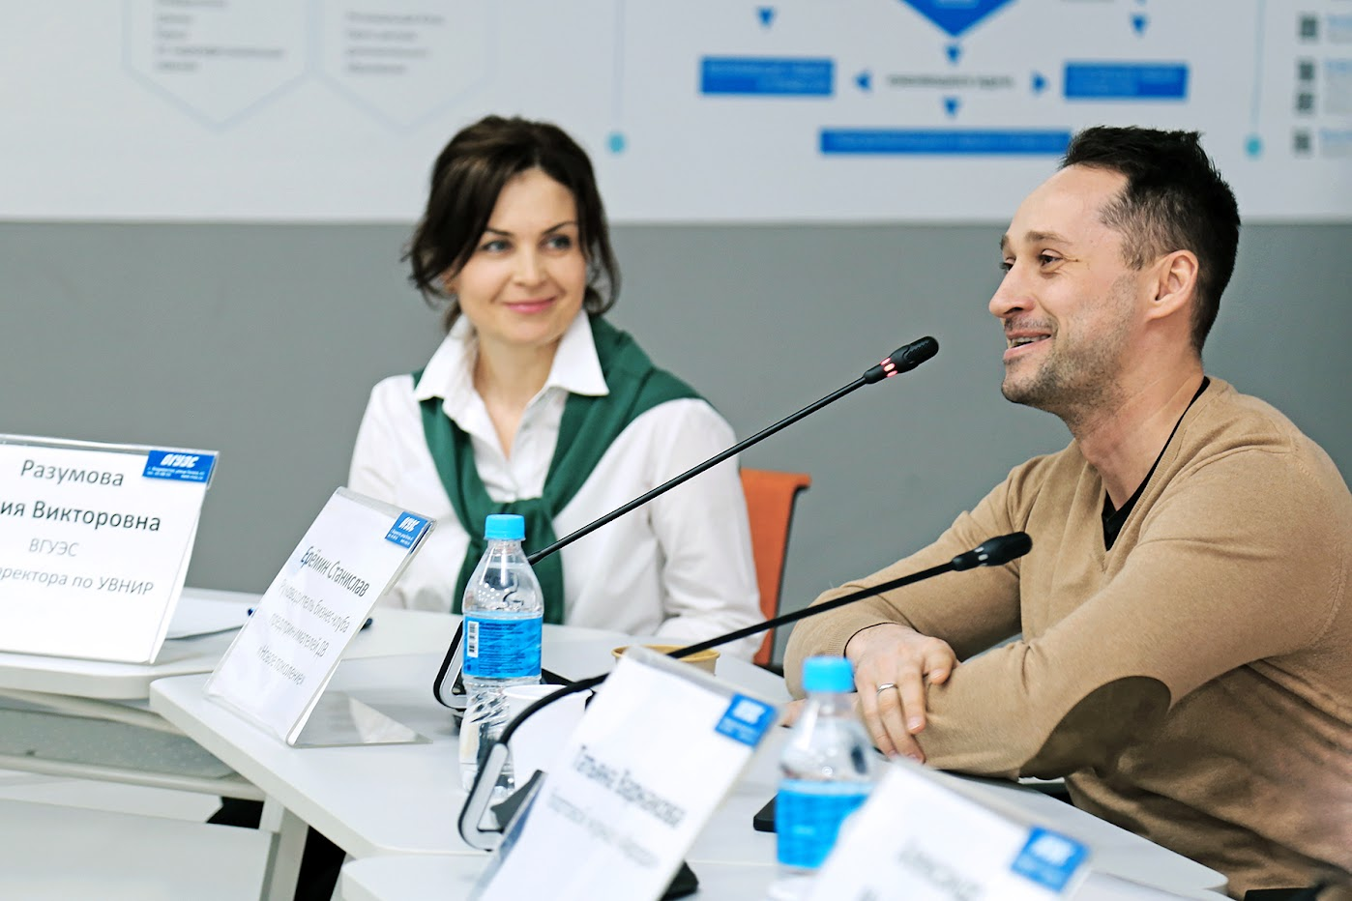

Slide 6
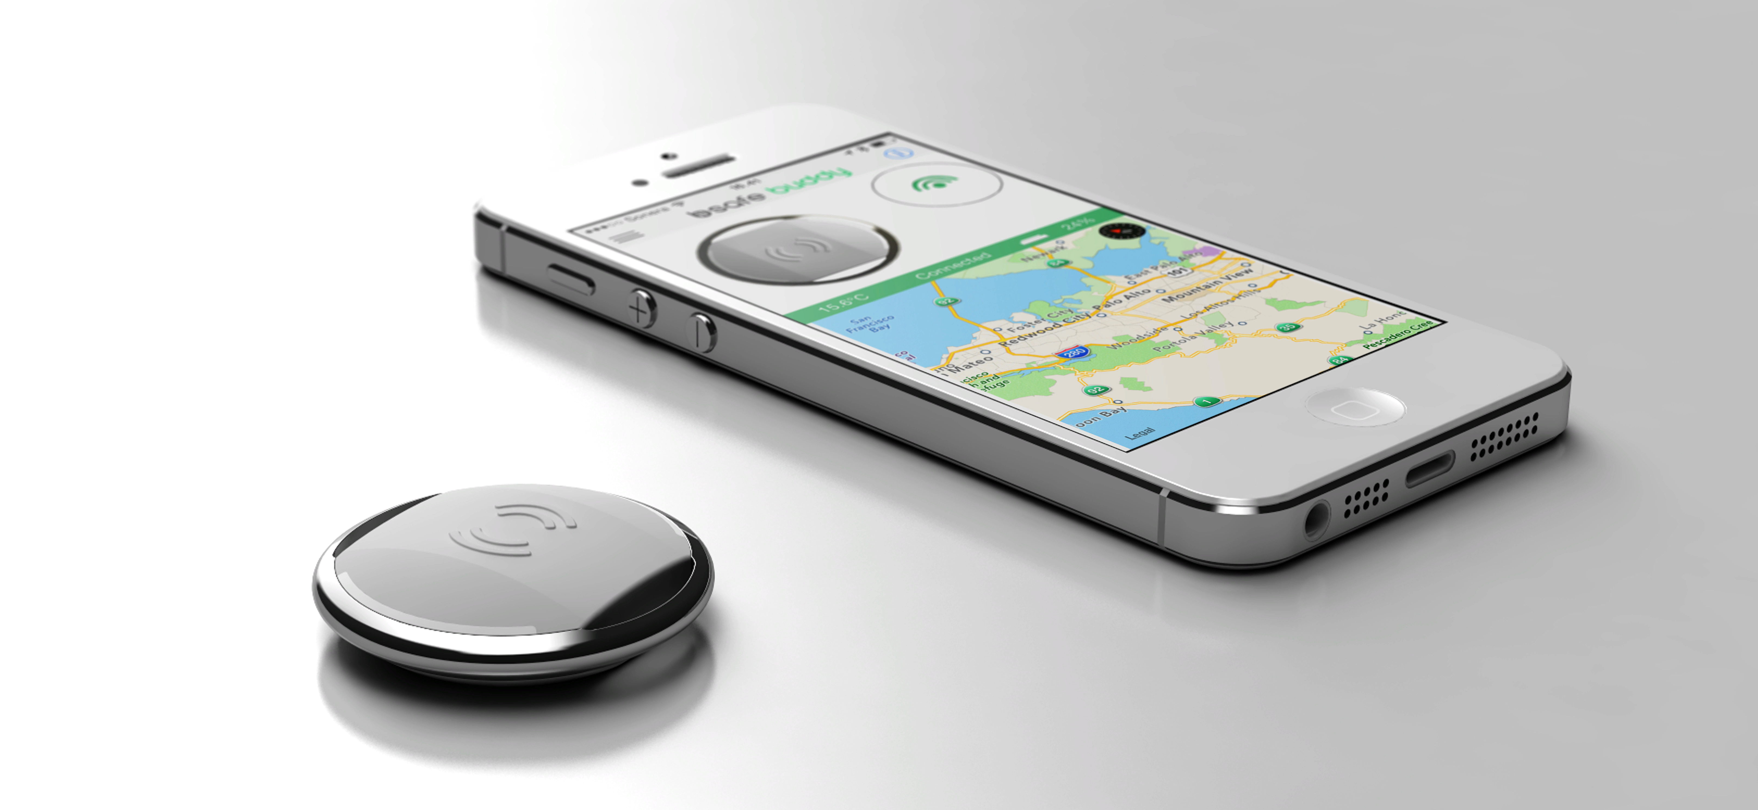
Технические требования для посещения занятий и выполнения заданий:
Иметь аккаунт на Google формах
Cканер штрих кодов на девайсе
Достаточный заряд батареи для работы на занятии
Наличие приложения «Записная книжка»

Slide 7
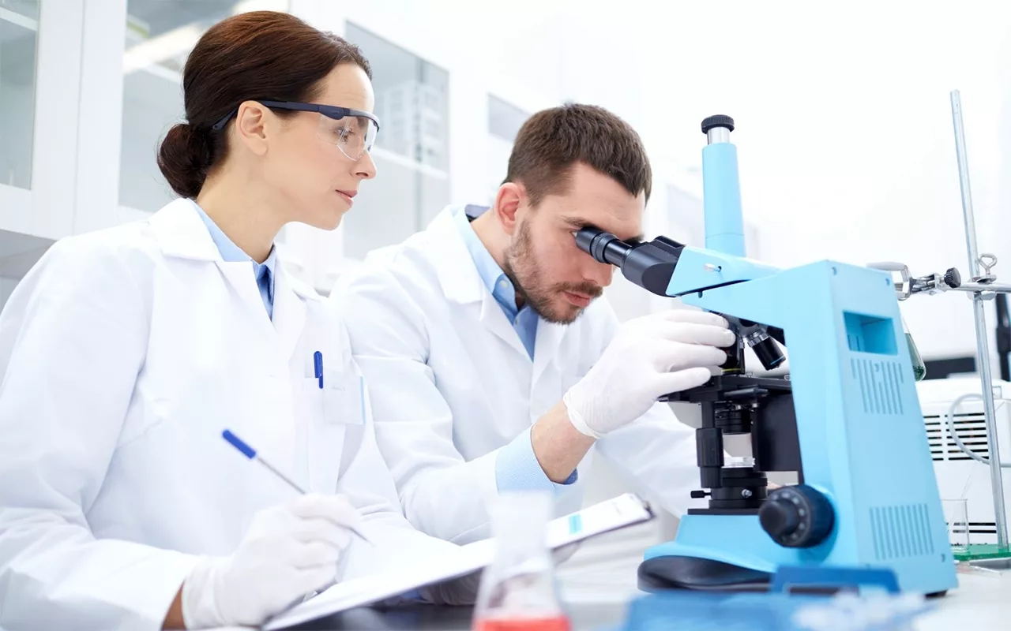

Добрый день!
Знакомимся !
Разбиваемся на группы. Рассказываем о себе. Фиксируем.
Имя
Направление подготовки
Мотивация защиты диссертации
Два факта о себе (не связанные с обучением!)
Ссылка для подготовки списка студентов:
https://clck.ru/35kvY5

Slide 8
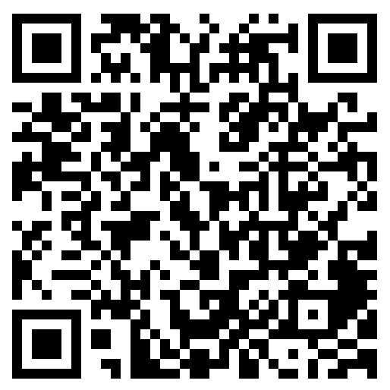
Ваши ожидания от изучения дисциплины
Ссылка для студентов - https://ahaslides.com/AXUZPМоя ссылка_ahaslides (вхожу с гугл аккаунта)

Slide 9
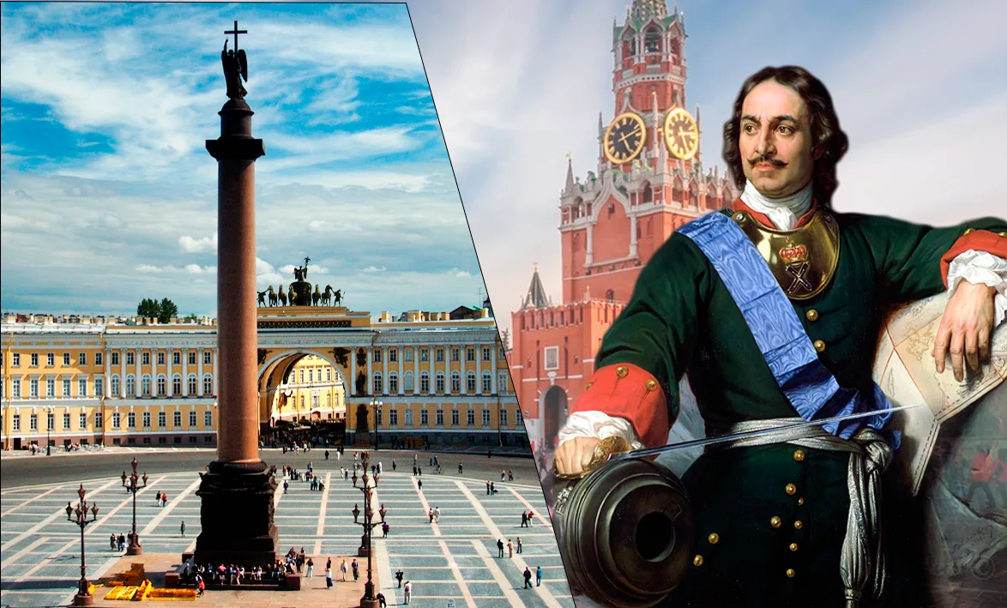
Факты из истории российской науки
Российская академия наук учреждена распоряжением Императора Петра I Указом Правительствующего Сената от 28 января (8 февраля) 1724 года и существенно отличалась от подобных зарубежных организаций. Она являлась государственным учреждением и соединила функции проведения научных исследований и обучения, имея в своём составе университет и гимназию.

Slide 10
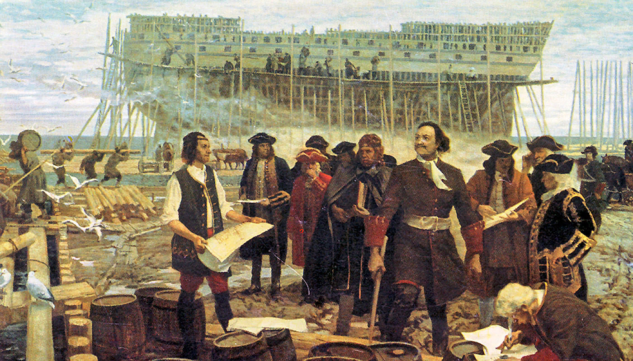
Пётр Петрович Пекарский, академик Петербургской академии наук с 1864 года, в своём обширном труде «История Императорской академии наук в Петербурге»
Намерение учредить академию наук в Петербурге возникло у Петра I не позже 1720 года. Этому решению способствовали примеры европейских государств, где уже были открыты подобные учреждения. Петру I из его окружения поступали многочисленные проекты создания академии ввиду успехов Парижской академии, а также бесед с основателем Берлинской академии, выдающимся немецким учёным Г. В. Лейбницем.

Slide 11
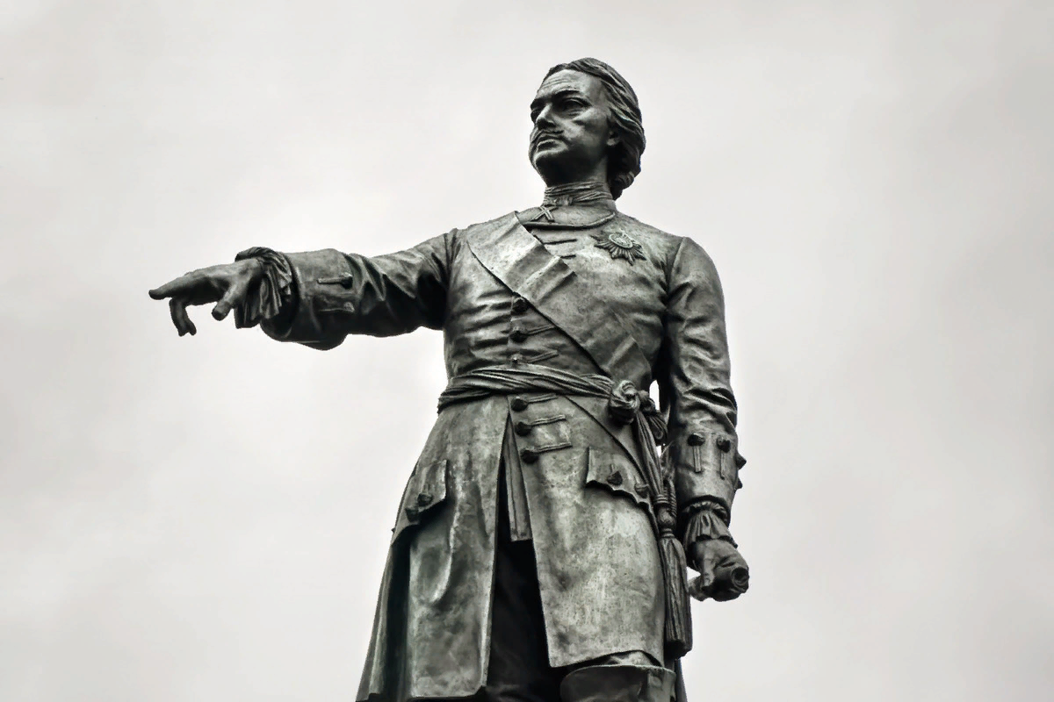
Пётр Петрович Пекарский, академик Петербургской академии наук с 1864 года, в своём обширном труде «История Императорской академии наук в Петербурге»
Поданный царю на рассмотрение доклад, удостоился такой резолюции: «Сделать академию, а ныне приискать из русских, кто учён и к тому склонность имеет, также начать переводить книги юриспруденции»

Slide 12
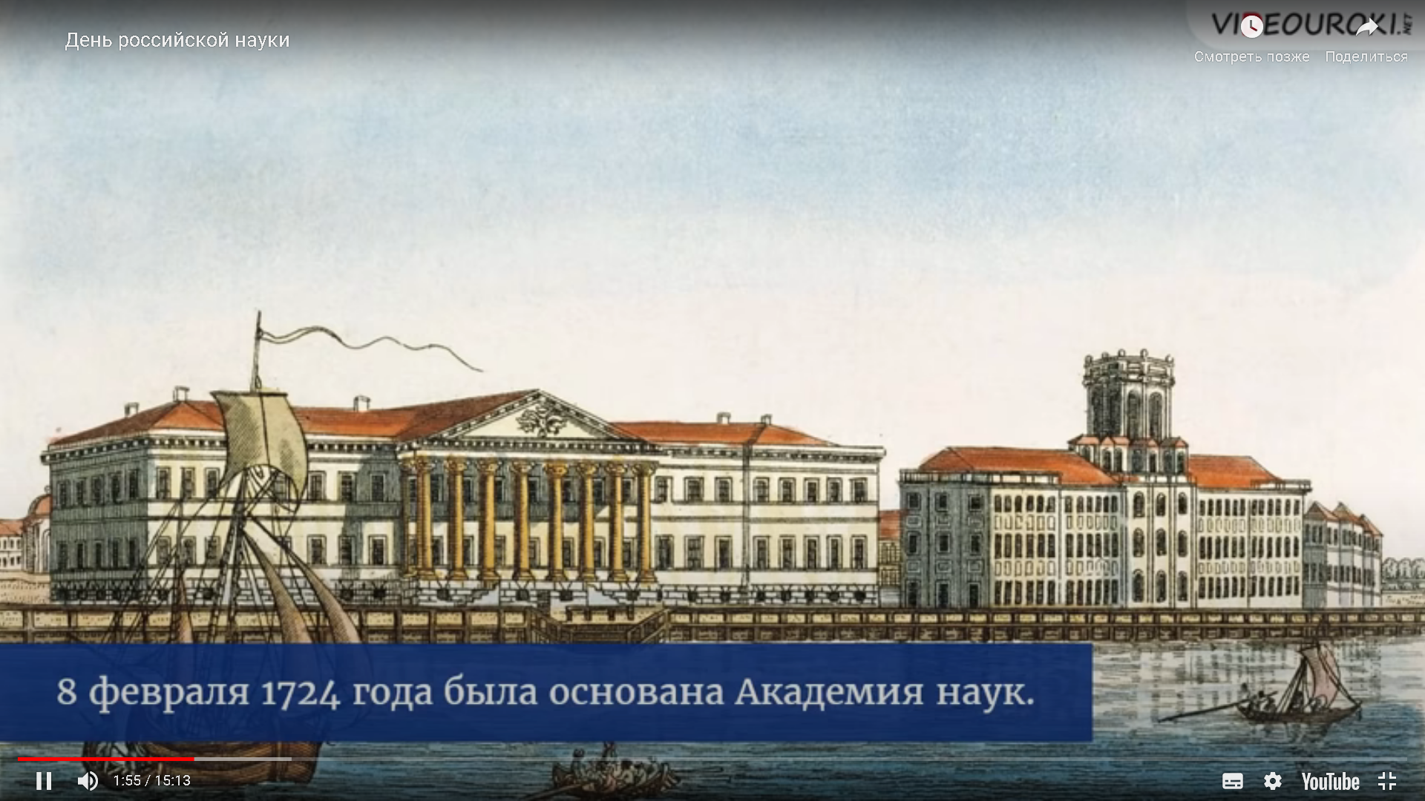

Slide 13
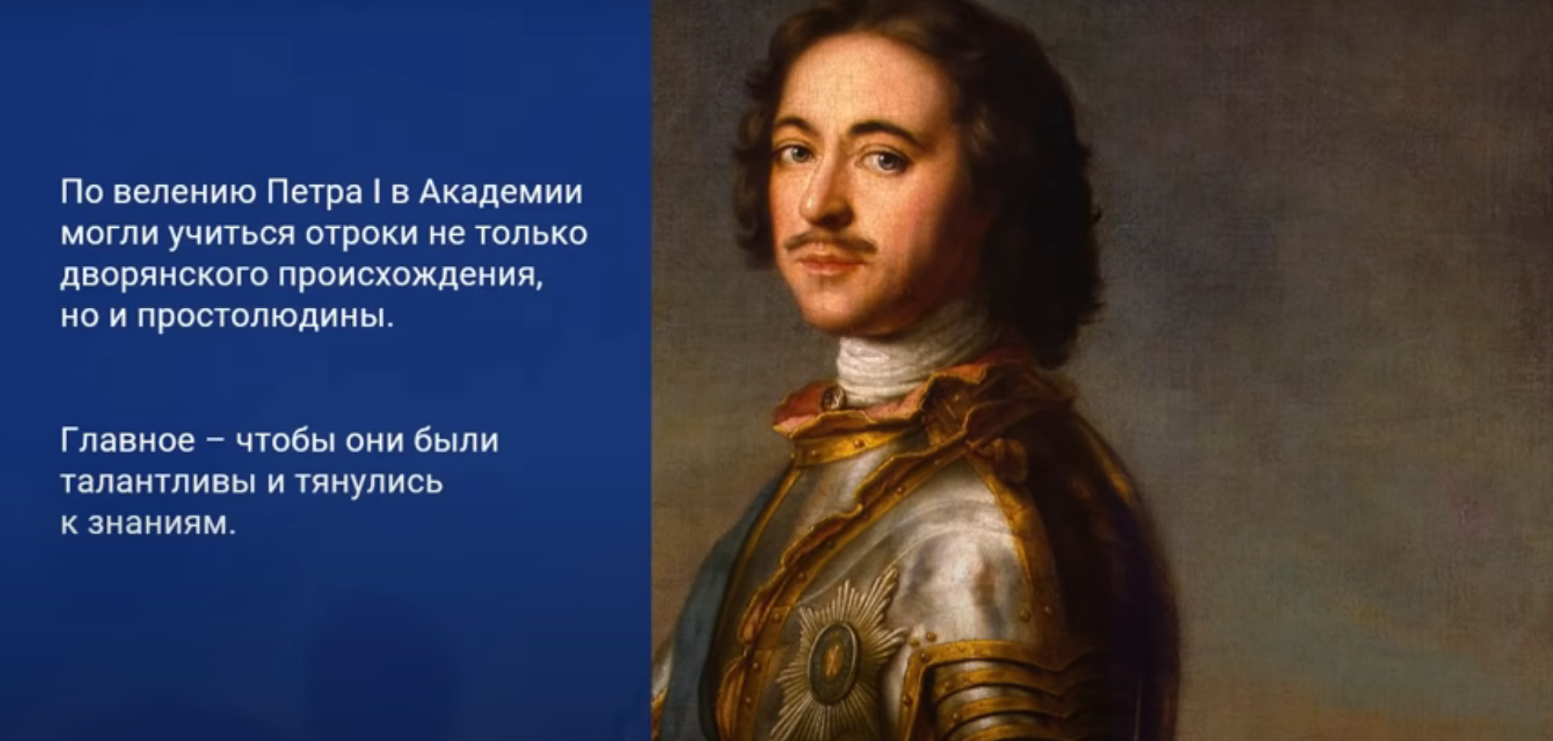

Slide 14
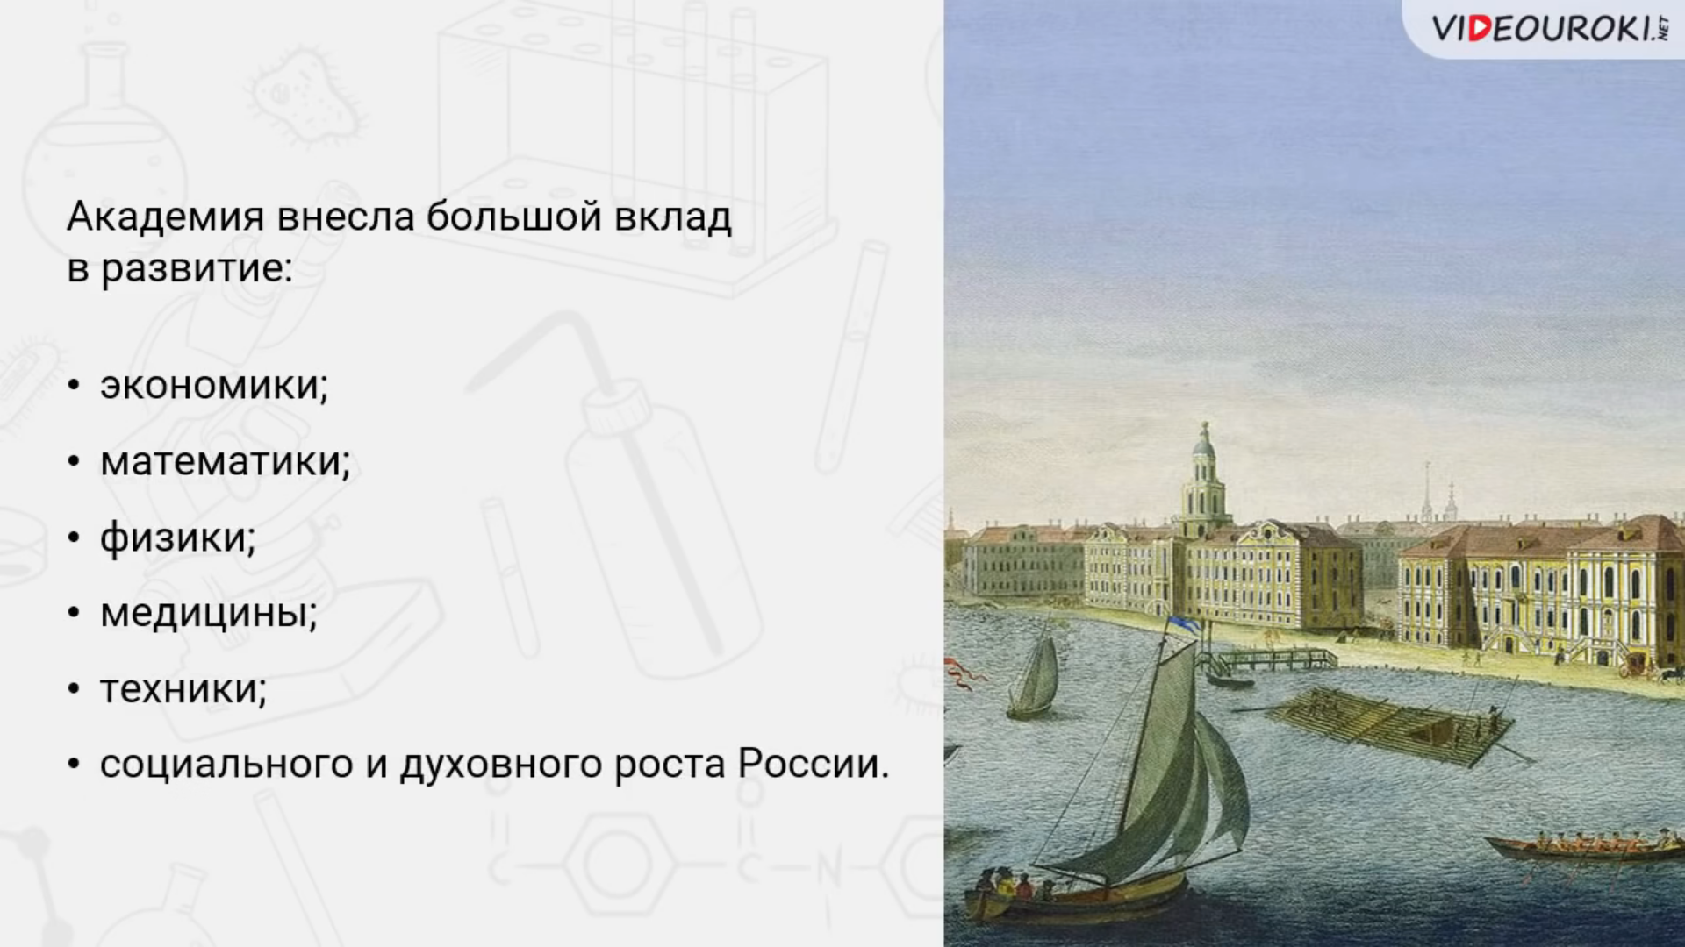

Slide 15
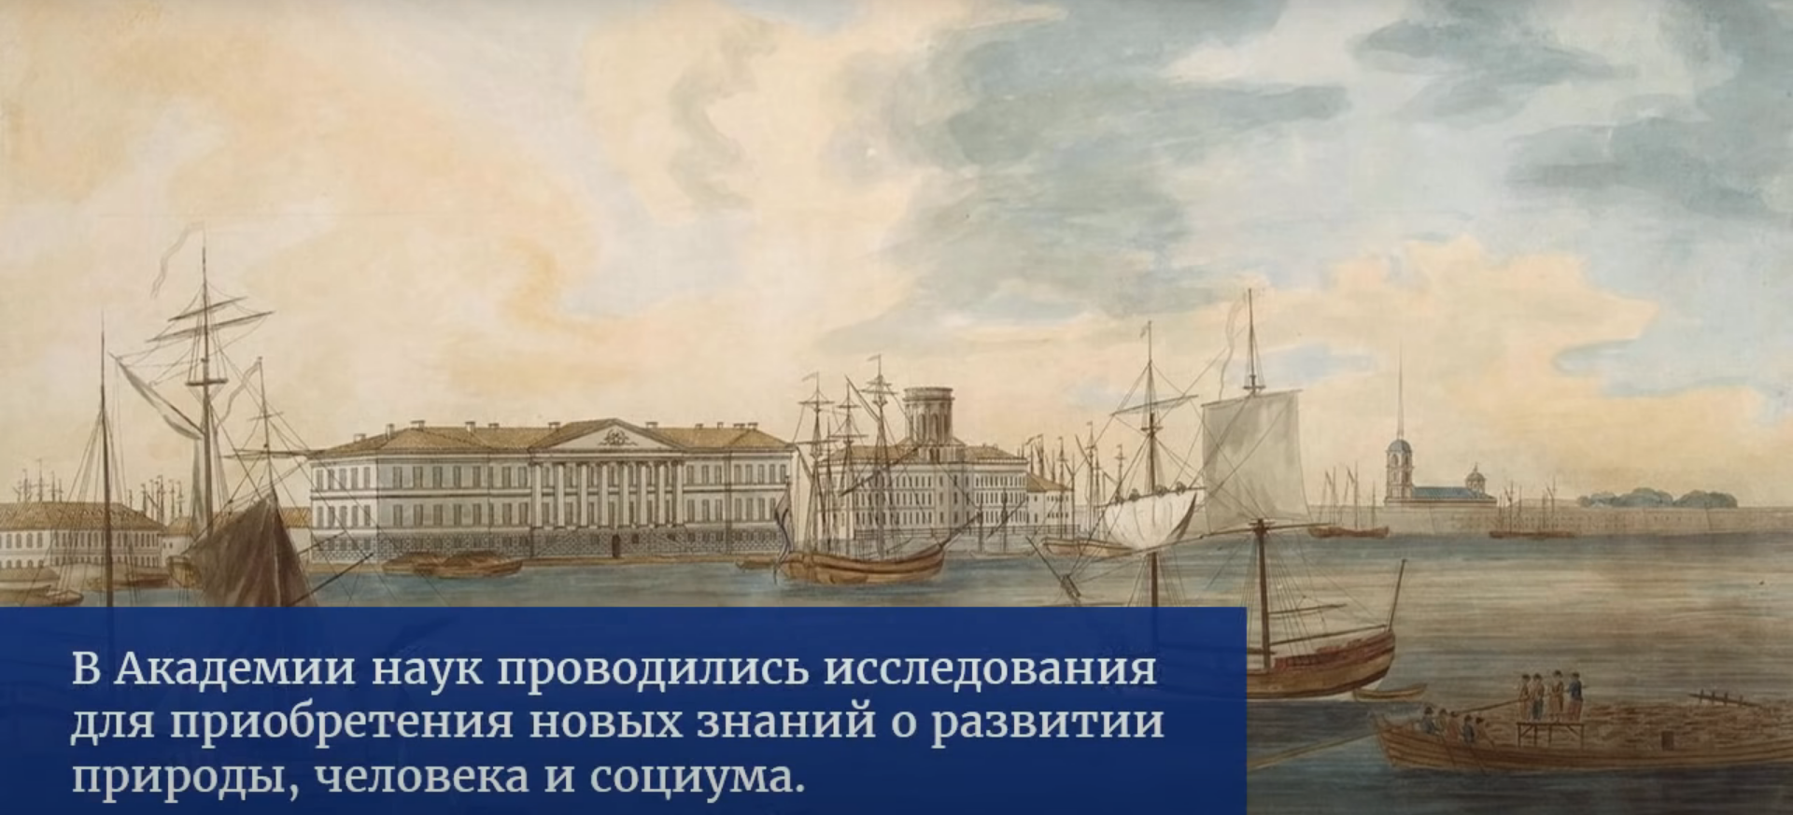

Slide 16
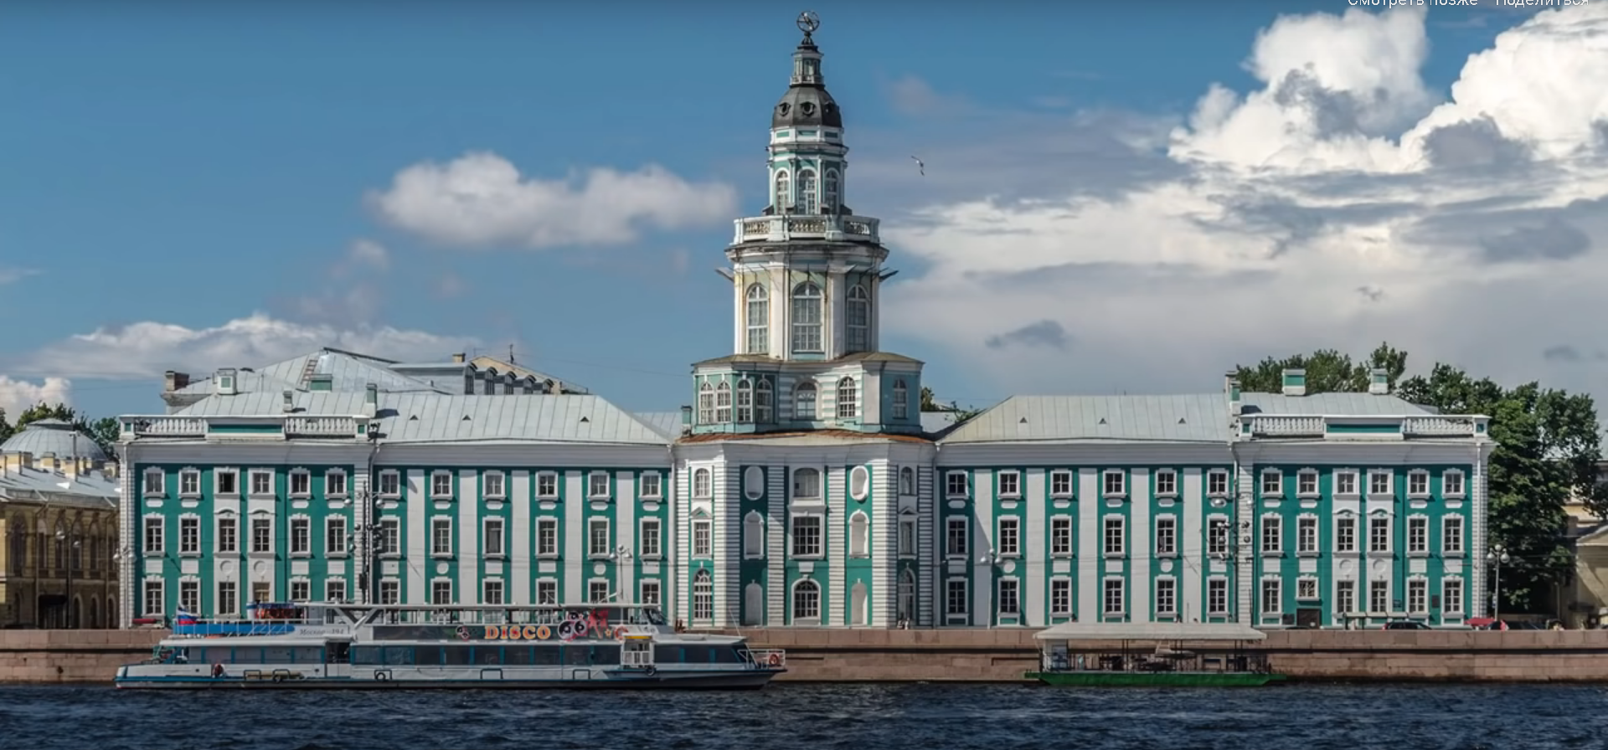
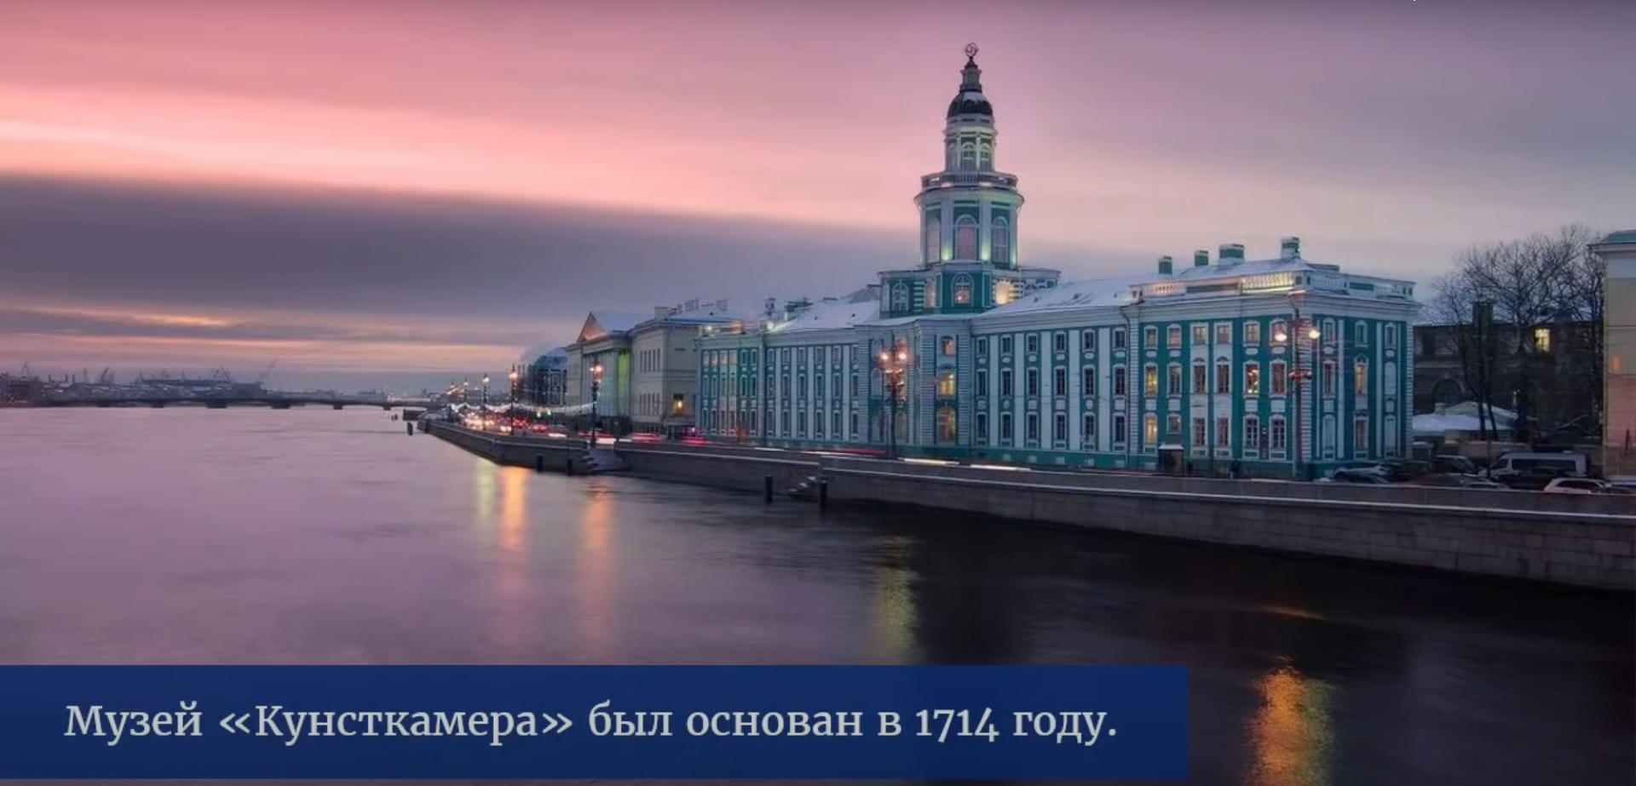
Большой вклад он внёс в развитие музеев

Slide 17
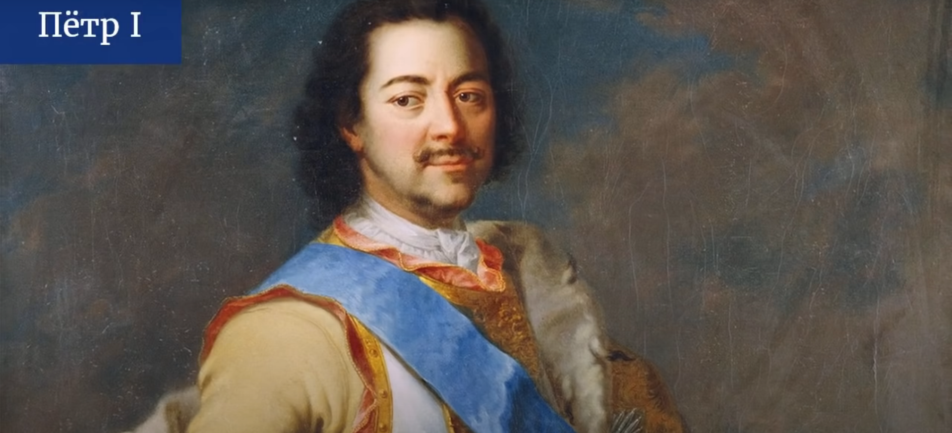
Пётр I сам приобрёл музейные экспонаты

Slide 18
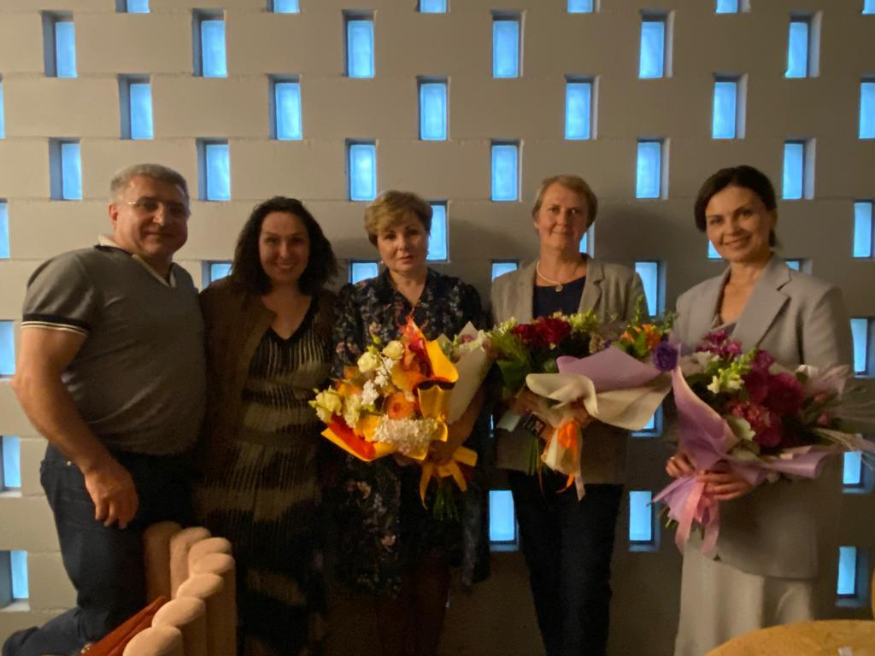

Slide 19
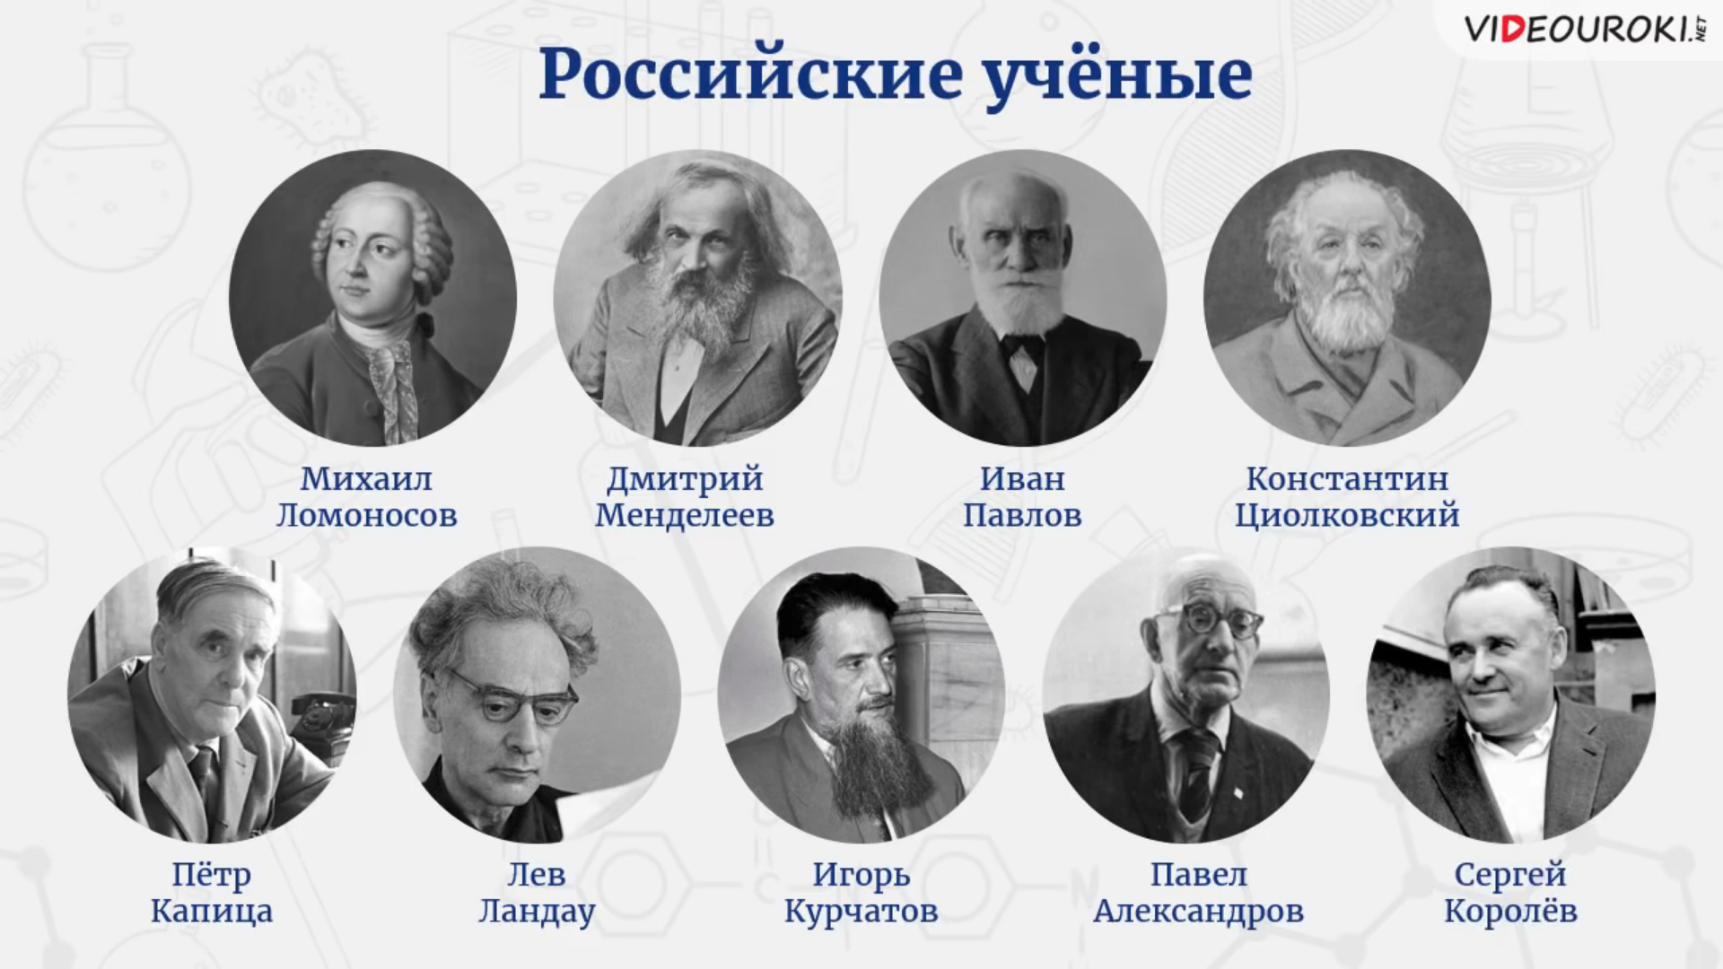

Slide 20
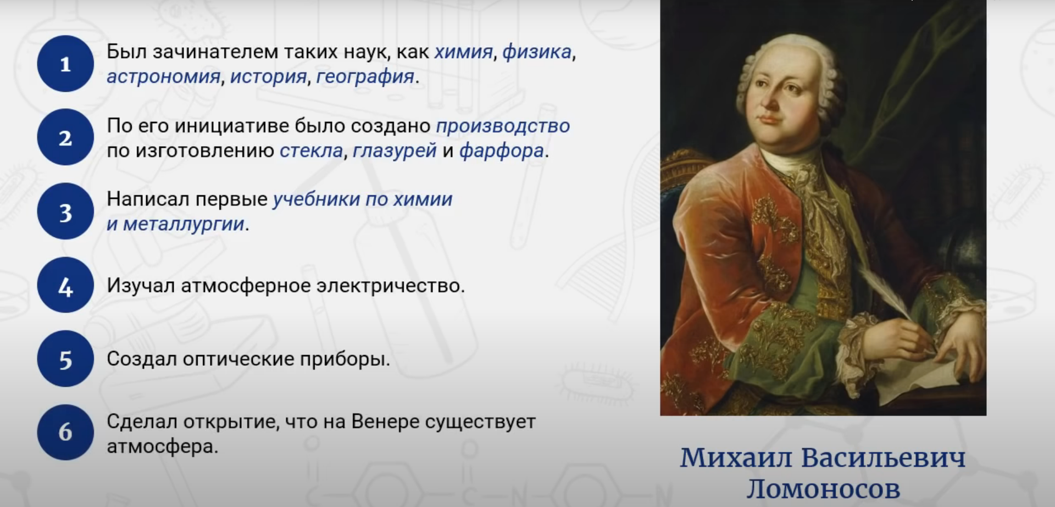
Особую славу России во всем мире принёс Михаил Ломоносов. Он сам активно изучал химию, географию, физику, историю, экономику, лингвистику и многие другие дисциплины, где добился огромных успехов.

Slide 21
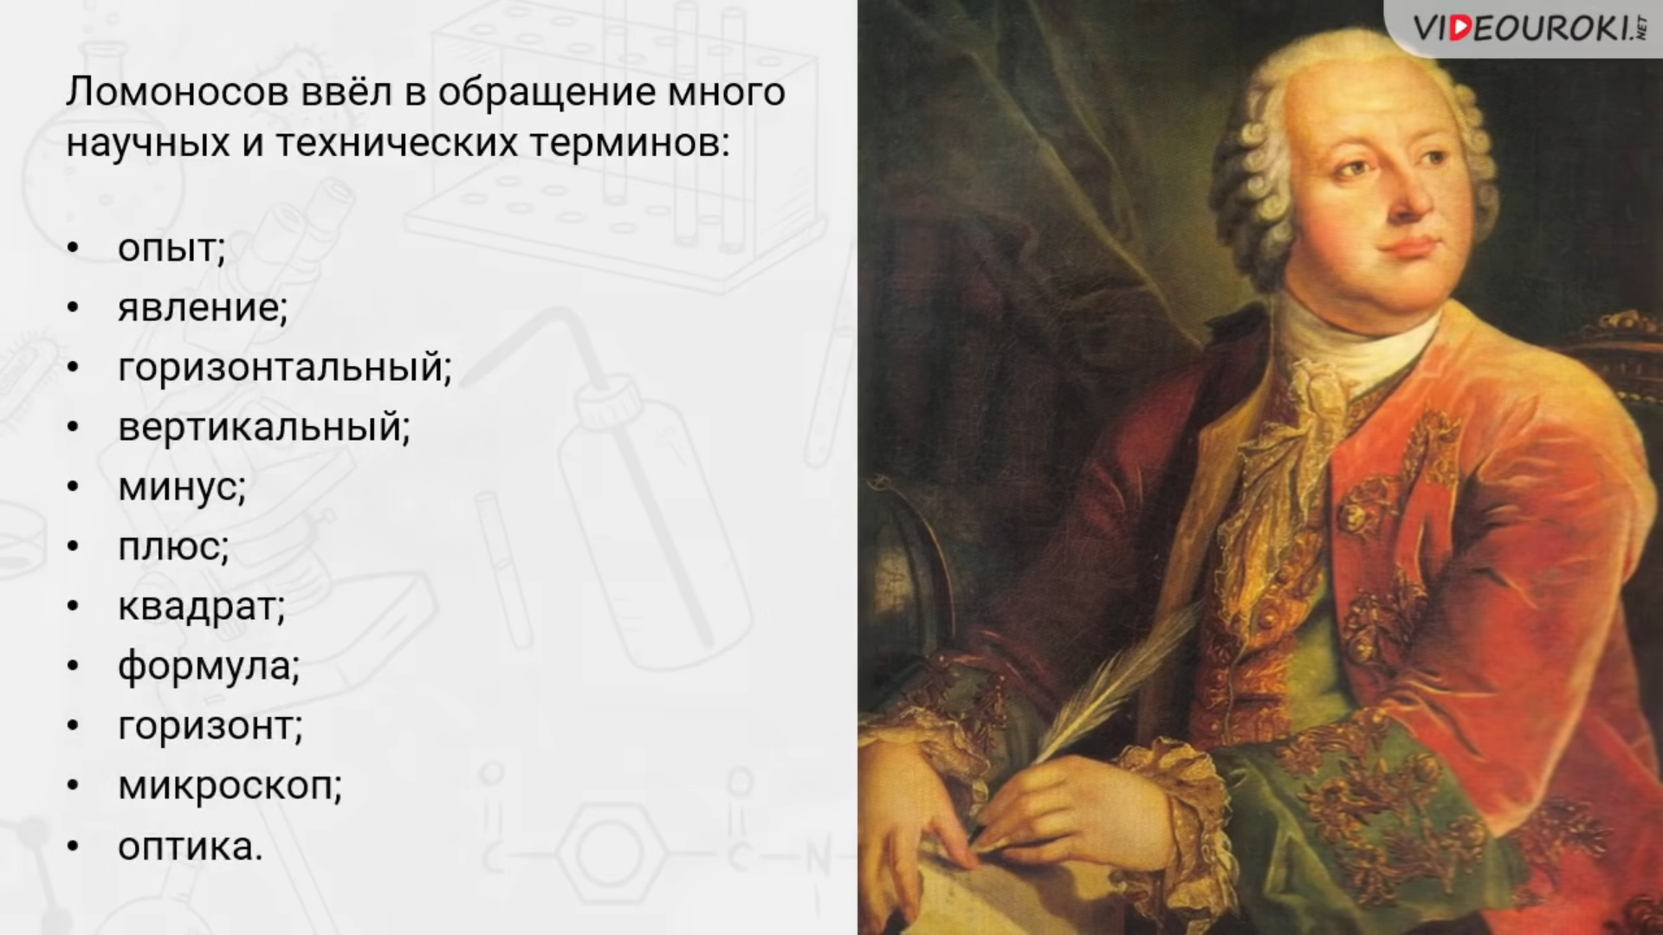

Slide 22
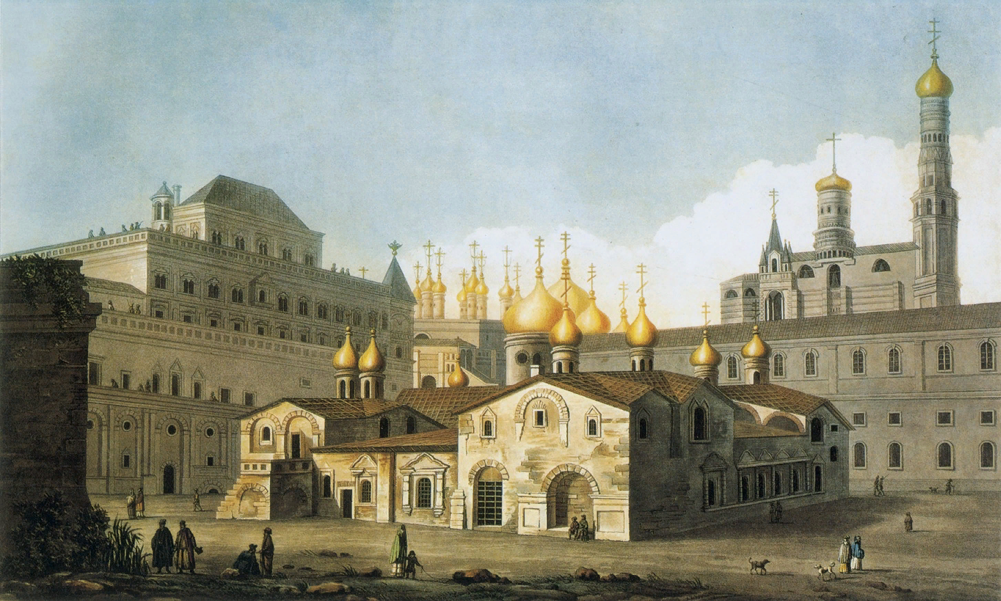
Интересные факты
Ломоносов хотел поступить в расположенную в Москве академию, но его крестьянское происхождение закрывало перед ним её двери. Тогда он подделал документы и заявил о себе, как о потомке дворянского рода.

Slide 23
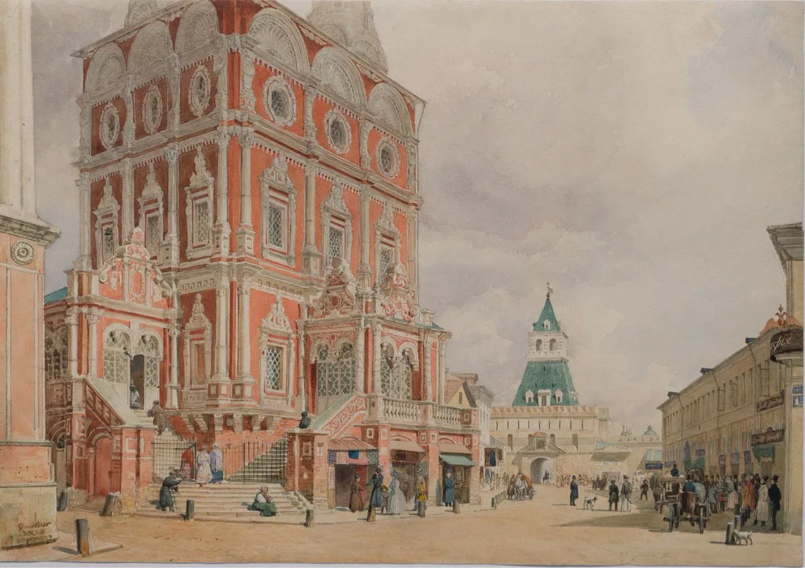
Интересные факты
Отличаясь крепким телосложением, Ломоносов умел за себя постоять. Однажды на него напали трое матросов, но учёный их расшвырял по сторонам, а одного из них сам ограбил в отместку за нападение, забрав его одежду и вынудив того идти дальше голым.

Slide 24
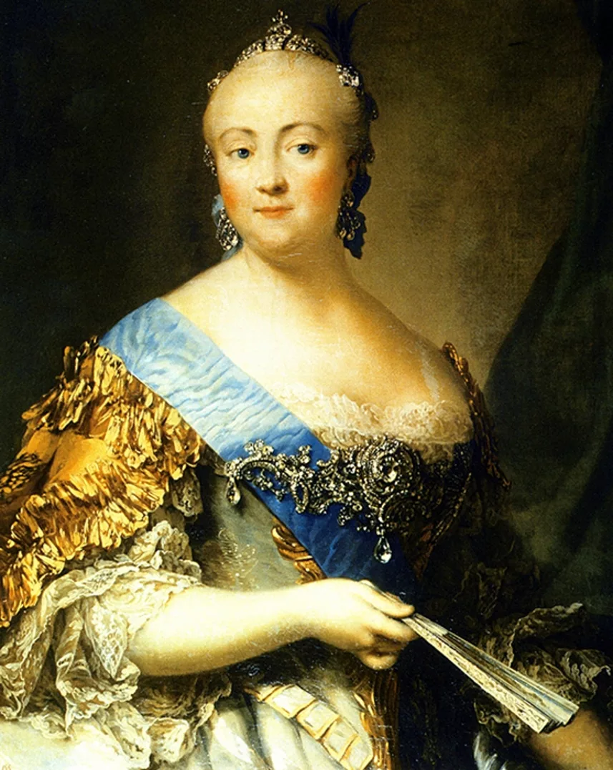
Интересные факты
Императрица Елизавета Петровна однажды наградила его премией в 2 тысячи рублей — это были огромные по меркам тех лет деньги. Однако, в казне тогда нашлись только медные монеты, поэтому награду Ломоносову доставляли на двух возах, нагруженных мешками с монетами.

Slide 25
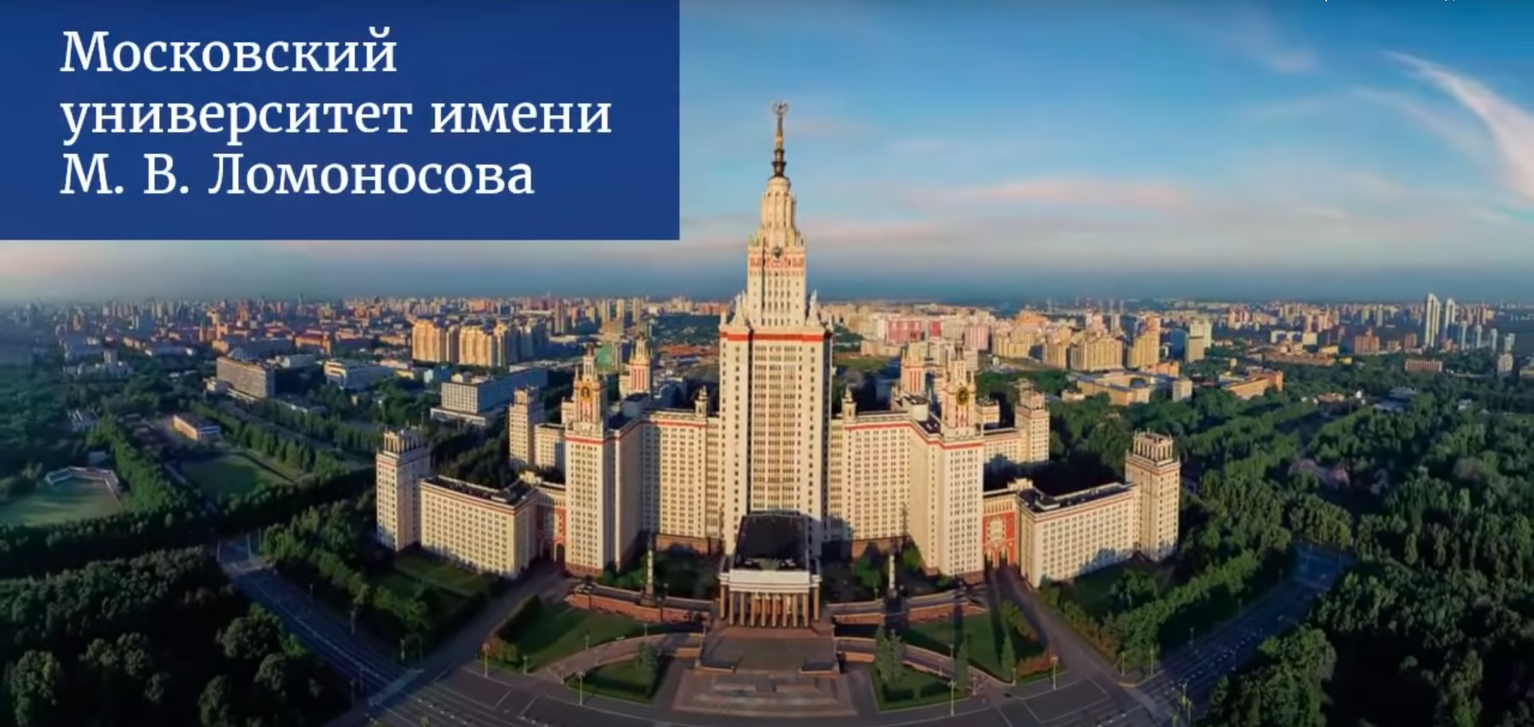
В 1755 г. основал Московский университет

Slide 26

Задание!
Разбиваемся на команды для подготовки сообщений
3-4 чел.
Темы для сообщений:
1.Об одном из российских учёных
2.Плюсы, минусы научных профессий
3.Важные открытия последних лет, сделанные российскими учёными

Slide 27
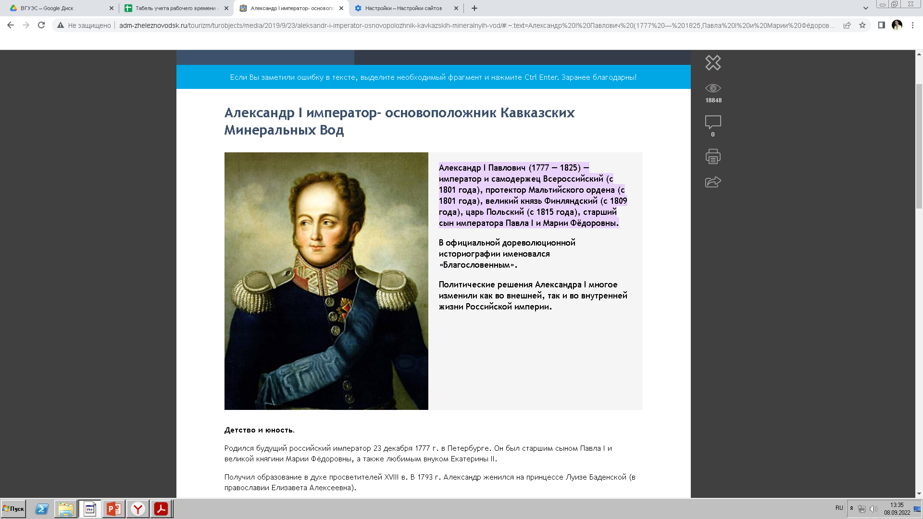
В 1803 году указом императора в России введены три ученые степени: кандидата,
магистра и доктора наук.
Для получения каждой из этих ученых степеней устанавливались
устные и письменные экзамены, после чего на заседании факультета публично защищалась
диссертация, с обязательным выступлением трех официальных оппонентов.

Slide 28
Что такое ДИССЕРТАЦИЯ?
Что такое АСПИРАНТУРА?

Slide 29
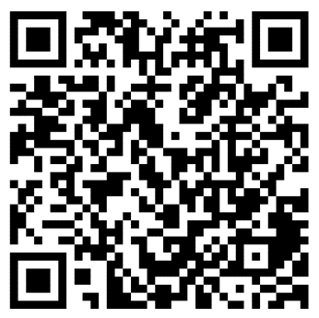
В чём Ваш мотив поступления в аспирантуру ?
Ответы занесите по ссылке: https://ahaslides.com/AXUZP

Slide 30

Требования к диссертации на соискание учёной степени кандидата наук
Постановление Правительства РФ от 24.10.2013 г. №842 «О порядке присуждения учёных степеней» ( изменениями и дополнениями)

Slide 31

-Должна быть научно-квалификационной работой, в которой содержится решение НАУЧНОЙ задачи, имеющей значение для развития соответствующей отрасли знаний.
- Либо изложены новые научно обоснованные технические, технологические или иные решения и разработки, имеющие существенное значение для развития страны.
Постановление Правительства РФ от 24.10.2013 г. №842 «О порядке присуждения учёных степеней» ( изменениями и дополнениями)

Slide 32
-Должна быть написана автором самостоятельно
-Обладать внутренним единством
-Содержать новые научные результаты и положения для публичной защиты
-Свидетельствовать о личном вкладе автора диссертации в науку
Постановление Правительства РФ от 24.10.2013 г. №842 «О порядке присуждения учёных степеней» ( изменениями и дополнениями)

Slide 33
-В диссертации прикладного характера должны приводиться сведения о практическом использовании полученных научных результатов
-В диссертации теоретического характера – рекомендации по использованию научных выводов
Постановление Правительства РФ от 24.10.2013 г. №842 «О порядке присуждения учёных степеней» ( изменениями и дополнениями)

Slide 34
Основные результаты диссертации должны быть опубликованы в рецензируемых научных изданиях
Количество публикаций для соискателя уч. Степени кандидата наук – не менее трёх (для гуманитарных направлений) и не менее двух по техническим
Постановление Правительства РФ от 24.10.2013 г. №842 «О порядке присуждения учёных степеней» ( изменениями и дополнениями)

Slide 35

- Основания для отказа приёма диссертации к защите: https://clck.ru/yXXwA
Постановление Правительства РФ от 24.10.2013 г. №842 «О порядке присуждения учёных степеней» ( изменениями и дополнениями)

Slide 36

3 формулы кандидатской диссертации:
1. Новое решение новой задачи (научно-квалификационная работа, представляющая новое решение новой задачи. (Решение, которое ранее не обсуждалось и задачи такие не стояли перед человечеством) Закон Ньютона, первый спутник на околоземную орбиту, атомная энергия

Slide 37
3 формулы кандидатской диссертации:
2. Новое решение известной задачи (научно-квалификационная работа, представляющая новое решение научной задачи, по которой ранее предлагались методики. Они известные и уже существуют) Как оценить качество работы ППС?

Slide 38

3 формулы кандидатской диссертации:
3. Старое решение известной задачи
Кластерный подход к управлению рыбопромышленной отраслью
Инновационные инструменты управления технологическим развитием вертолётостроительного производства ДВ РФ

Slide 39
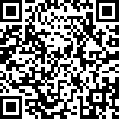
Закрепляем и проверяем знания!
https://play.myquiz.ru/p/00343621

Slide 40
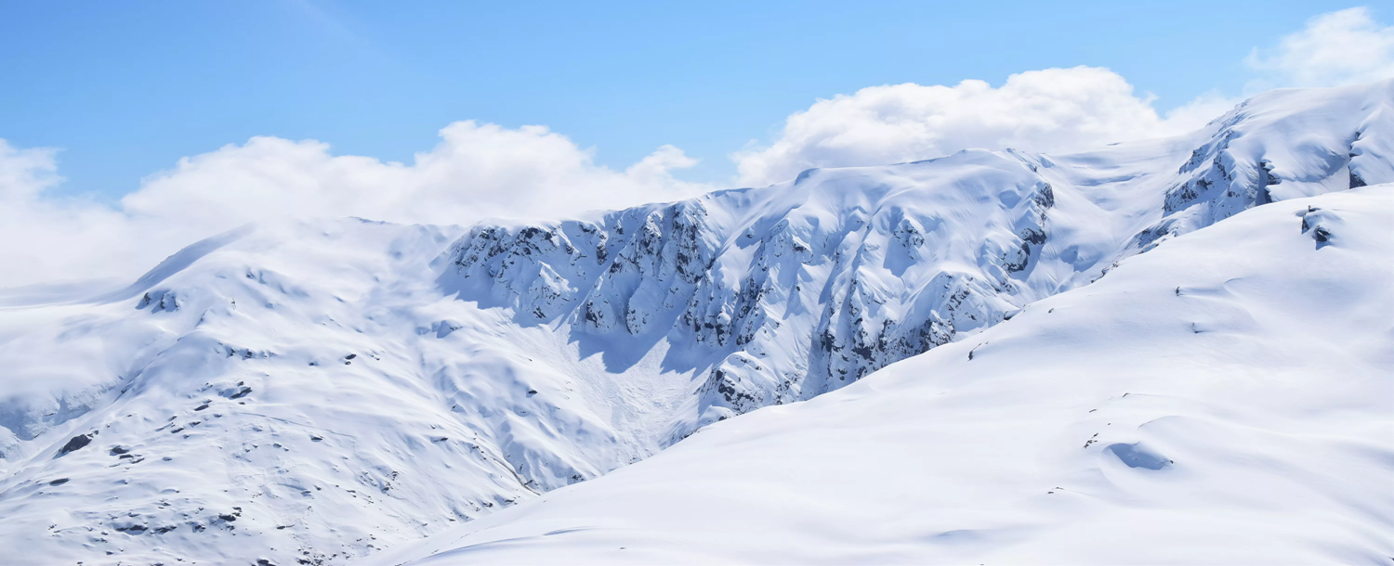
Желаю успешных научных и прикладных результатов!

